Slide 1
«Обґрунтування параметрів вибору опріснюючої установки на базі технології зворотного осмосу»
Назва МАНУ: Дніпропетровська Мала Академія Наук; (Дніпро)
Назва конкурсу: «Економічні зміни та перспективи в Україні та світі в умовах війни».
Номінація: Технік-Юніор
Автор: Івашина Варвара Олександрівна
Заклад освіти: КЗО «СЗШ№54ДМР»
Клас: 10-Б
Керівник: Мамайкін Олександр Рюрікович
Посада: Доцент кафедри гірничної інженерії та освіти
Національний технічний університет
«Дніпровська політехніка»
Дніпро - 2023

Slide 2
Мета та ідея роботи
Мета: Обґрунтування параметрів вибору опріснюючої установки на базі технології зворотного осмосу.
Ідея: полягає в оцінці можливості використання води з джерел її найбільшого забруднення, та раціоналізації параметрів роботи опріснюючої установки на базі технології зворотного осмосу.
Предмет дослідження: технологічні параметри демінералізації за допомогою зворотного осмосу.
Об’єкт дослідження: процеси демінералізації шахтних стічних вод.
2

Slide 3
Наукове та практичне значення
Наукове значення роботи полягає в обґрунтуванні параметрів вибору технології опріснення високо мінералізованих стічних вод методом зворотного осмосу на території шахтного комплексу або району скидання вод ним за умов нестачі водних ресурсів у регіоні.
Практичне значення роботи полягає в наступному:
1) в розробці методики вибору потужностей опріснюючого обладнання в залежності від об’єму водозабору, її використанні при плануванні собівартості та капітальних інвестицій у промисловий опріснюючий комплекс;
2) в розробці методики кількісної оцінки застосування промислових комплексів фільтрації стічної води відповідно до географічних, хімічних, економічних та геологічних параметрів в залежності від місцевого водного та промислового навантаження.
3

Slide 4
Завдання роботи
Для досягнення поставленої мети у роботі було вирішено наступні задачі:
1) дослідити стан і якість водовідливу шахтного комплексу та місце акумулювання скидних шахтних вод;
2) провести порівняльну оцінку оптимальних параметрів опріснюючих технологій шахтної води за умов фізико-хімічних властивостей водних джерел регіону Західного Донбасу;
3) на основі проведеного аналізу обрати доцільну технологію опріснення шахтної води, визначити технологічні параметри опріснюючої установки та кількісно оцінити її ефективність;
4) виконати економічний аналіз впровадження опріснюючого комплексу.
4

Slide 5
Актуальність
Вода – найважливіший ресурс людського існування. На теперішній час стає очевидним важливість її раціональної та енергоефективної експлуатації і розуміння проблеми щодо її використання та збереження якості.
Повертаючись до джерела цивілізації та первинного ресурсу людського існування – води, як найважливішого ресурсу наземного та підземного видобутку, стає очевидним важливість її раціональної та енергоефективної експлуатації і розуміння проблеми щодо її використання та збереження якості. Дніпропетровська область є одним з найнавантаженіших промислових регіонів України, що обумовлює найінтенсивніше використання водного ресурсу, і, як наслідок, забруднення та акумулювання великої кількості стічних вод.
Підземними водами Україна задовольняє лише 25% своїх потреб, поверхневими – 75%, тоді як для країн Європейського Союзу використання підземних вод може досягати 90% від загального використання водного ресурсу. Це обумовлено тим, що підземні води, на відміну від поверхневих, вирізняються сталістю своє якості та вищою відновлюваністю водоносних джерел.
Водні ресурси Донецької області формуються за рахунок транзитного притоку поверхневих вод р. Сіверський Донець, місцевого річкового стоку, який утворюється в межах області, стічних, шахтних і кар'єрних вод, а також експлуатаційних запасів підземних вод. Водозабезпеченість місцевим природним річковим стоком в області в 6 разів менше ніж в середньому по Україні. Якість води не відповідає вимогам що ставляться до води питної.
5

Slide 6
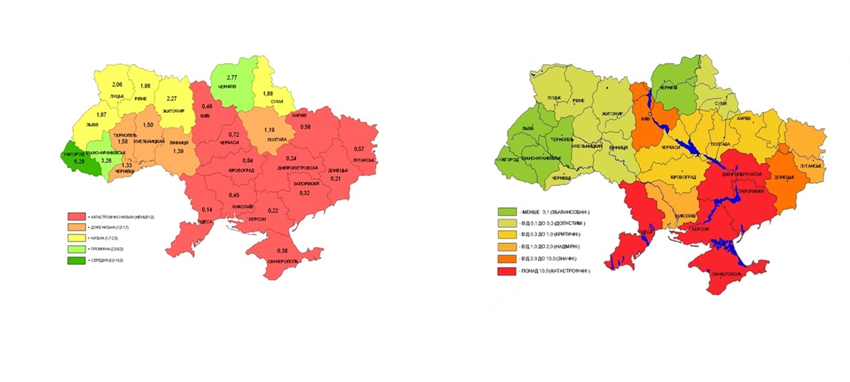
Водні ресурси України
Загалом, поступовий перехід України до стандартів ЄС та інших розвинутих країн із року в рік змінюватиме тенденцію використання, нагляду та скиду забруднюючих речовин у водні об’єкти. Розподіл водного використання підземних вод в Україні, країні яка вважається малозабезпечена водними ресурсами, неминуче зсунеться в сторону використання та нарощування видобутку з підземних водних джерел.
Таким чином, аналіз та використання сучасних технологій демінералізації та знесолення стічних та підземних вод є актуальною соціально-економічною проблемою та науковою задачею по розрахунку та підбору опріснюючого обладнання.
6

Slide 7
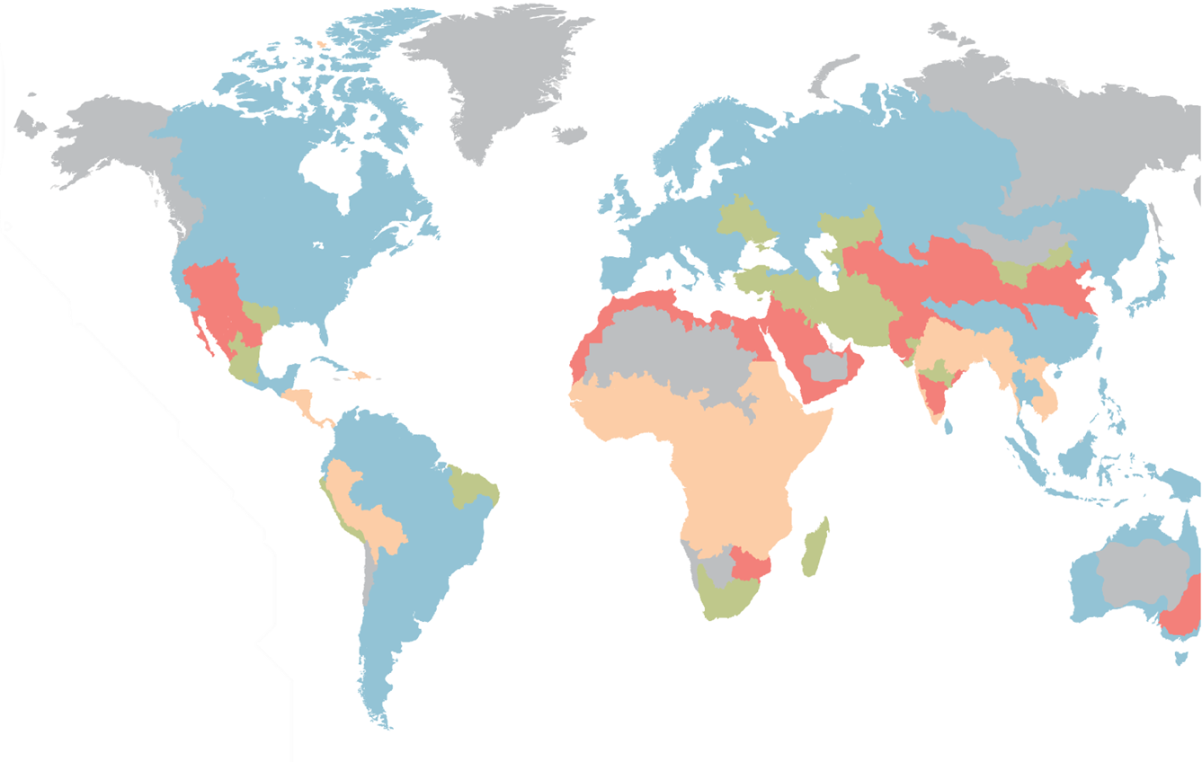
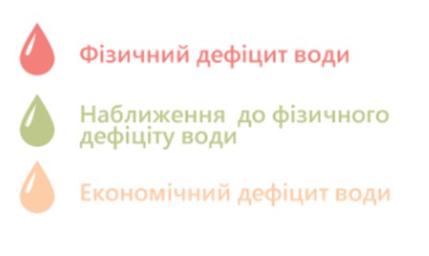
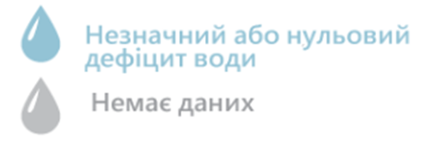
Водні ресурси світу
7

Slide 8
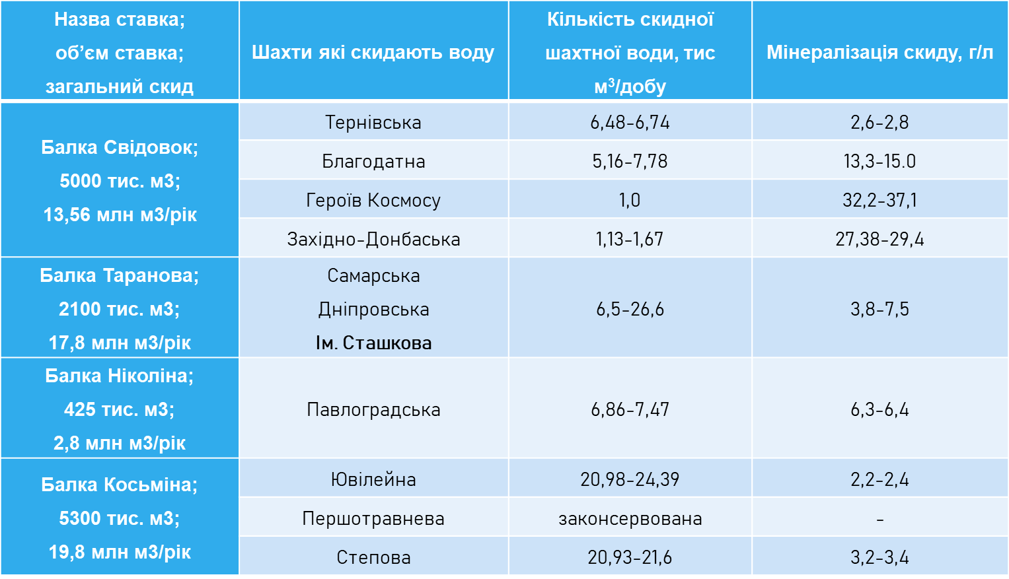
Постанова проблеми
8

Slide 9
На жаль, на сьогоднішній день населення лише у трьох областях були забезпечені на 100% послугами централізованого водопостачання – Київська, Одеська, Херсонська. Статистика цілодобового водопостачання має ще більш явні ознаки нестачі водного ресурсу, так, наприклад, лише 28% населених пунктів Дніпропетровської області забезпечені цілодобовим водопостачанням, що є одним із найгірших показників з усіх областей.
9

Slide 10
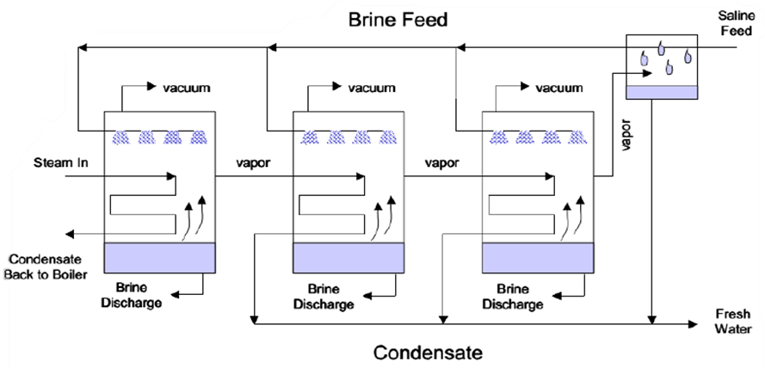
Опріснюючі технології шахтної води
Для промислових процесів та масштабного знесолення води використовують методи багатоступінчатої дистиляції. Цей метод обумовлений комплексною роботою одночасно під’єднаних послідовно одноступеневих установок. Пара, з першого конденсаторного водяного нагрівача використовується як тепловий елемент для наступного, нагріваючи кожен наступний бак. Солона вода/розчин розпилюється на гарячі труби для того аби покращити ефективність випаровування.
10
Багатоступінчата дистиляція
Енергоємний процес
Більші капітальні витрати
Необхідність у якісних матеріалах
Необхідне охолодження та купаж перед використанням
Мінімальні попередня обробка
Надійність
Ефект масштабу
Простота експлуатації
Можливість використання відпрацьованої енергії
Працює за низьких температур (<70°C)

Slide 11
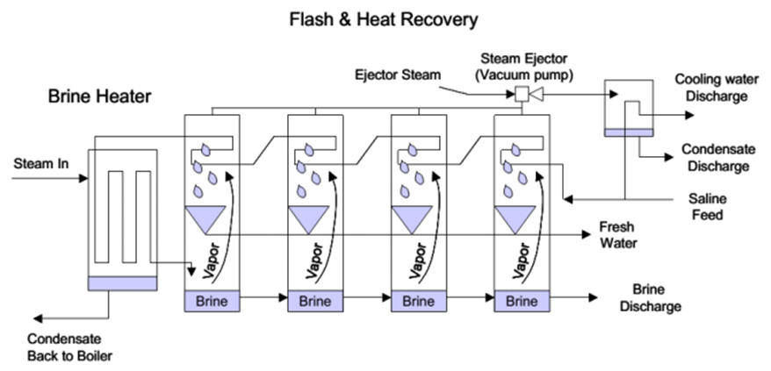
Миттєве випаровування
Іншим різновидом систем багатоетапної дистиляції є так звана система багатоетапного миттєвого випарування, яка нараховує найбільшу долю від знесоленої муніципальної води у світі, а також використовується загалом для демінералізації морської води.
Установки миттєвого випаровування облаштовані системою каскадів стадій із різним рівнем тиску.
11
Установка миттєвого випарування
Більша займана територія
Необхідність у якісних матеріалах
Вимушене призупинення процесу для обслуговування
Великі капітальні інвестиції
Необхідно спеціально підготовлений персонал з високим рівнем технічних знань
Особливість технології зменшує накип
Високоякісний вихід в незалежності від мінералізації вхідної води
Простота експлуатації
Можливість використання відпрацьованої енергії

Slide 12
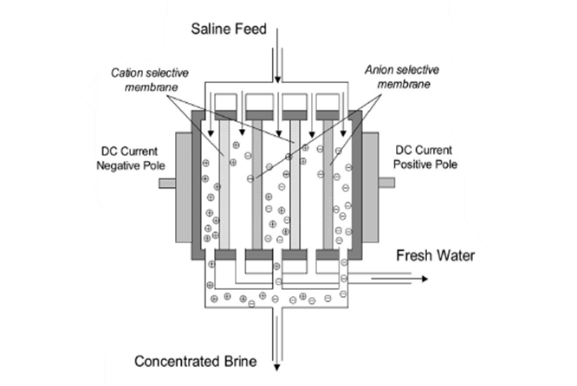
Електродіаліз
За основу електродіалізу покладено процес іонного обміну для передачі іонів солей одного розчину крізь мембрану іонного обміну в інший, шляхом впливу сил різниці електростатичних потенціалів. Процес електродіалізу зображений на рисунку 2.5. Розчин подається по каналах живлення. З обох боків каналів розташовані катіон- та аніон-актині мембрани.
12
Електродіаліз
Необхідність вторинної обробки
Витрати енергії зростають із збільшенням мінералізації
Обмеження фізичних процесів
Капітальні інвестиції збільшуються із більшим вмістом солі
Невелике споживання енергії
Можливість використання >70.000 мг/л Більший термін експлуатації мембран
Високий ступінь виходу пермеату
Не використовує гідравлічний тиск, що запобігає мембрани від засмічення

Slide 13
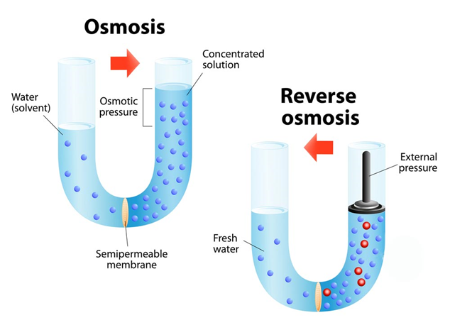
Зворотній осмос
На основі зазначених умов було обрано зворотній осмос, як комплексну опріснювальну систему, яка відповідає необхідним параметрам та є універсальною технологією, з великим світовим досвідом використання (60% всього світового опріснюючого обладнання використовує зворотній осмос і лише 6% - технологію електродіалізу) у різноманітних умовах.
13
Необхідні відповідні технічні знання персоналу для обслуговування
Відносно високі витрати на заміну мембран та хімікалії
Схильність мембран до засмічення біологічними компонентами
Термін експлуатації мембран 5-7 років
Зворотній осмос
Низьке споживання енергії
Відносно менші капіталовкладення
Не потребує зупинки виробництва
Модульний дизайн
Повне видалення всіх компонентів з розчину

Slide 14
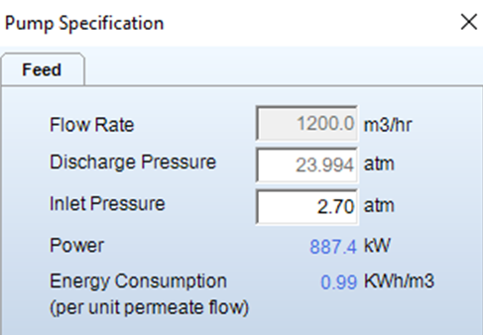
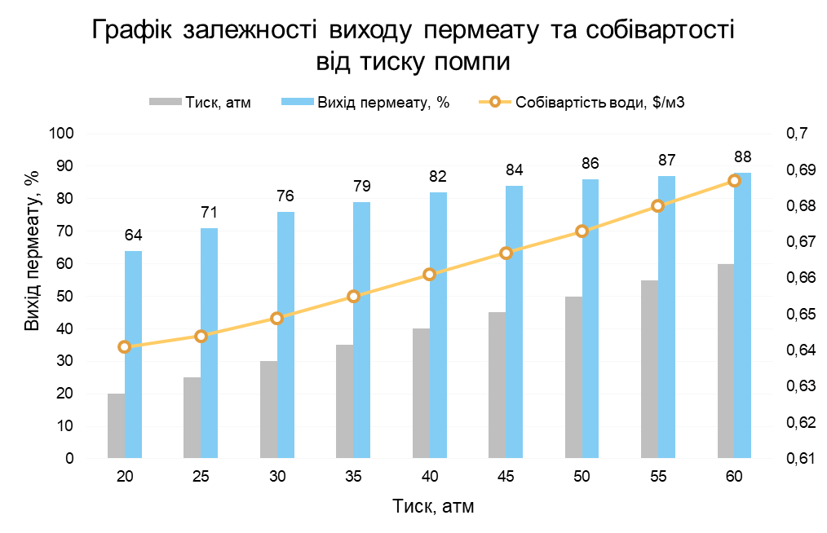
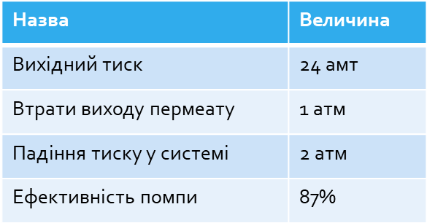
Технологічні параметри опріснюючої установки
15

Slide 15
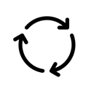

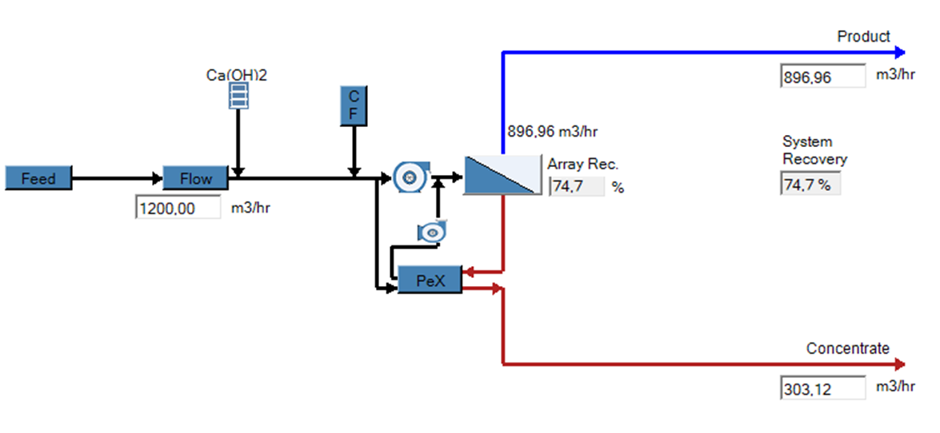


16
Вихід пермеату: 74,7 %
Вихід продукту: 897 м^3/год
Обєм подачі води: 1200 м^3/год
Вихід концентрату: 303 м^3/год

Slide 16
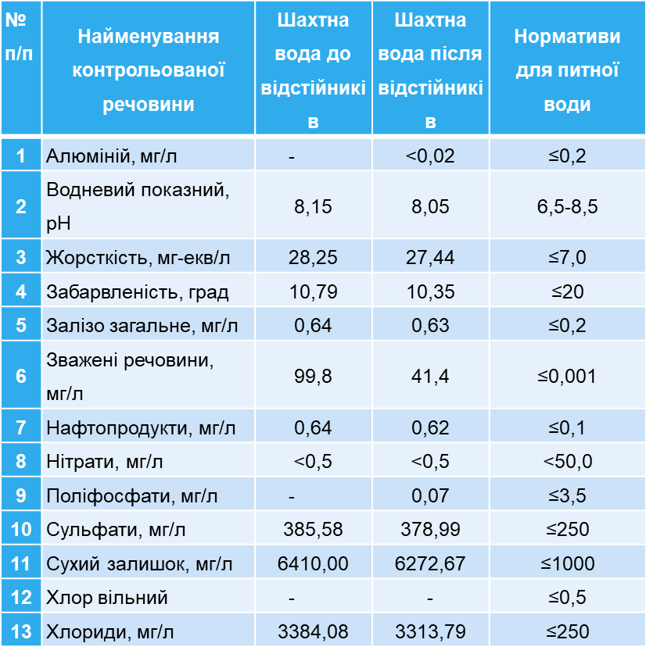
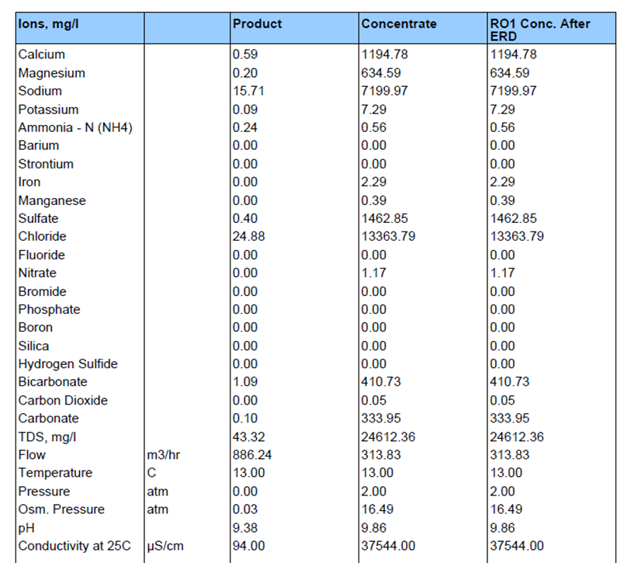
Відповідність санітарно-хімічним нормативам України
17

Slide 17
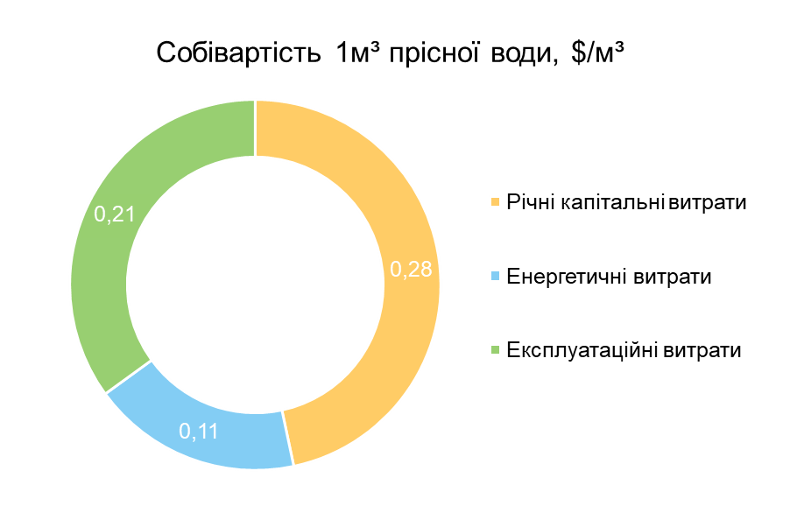


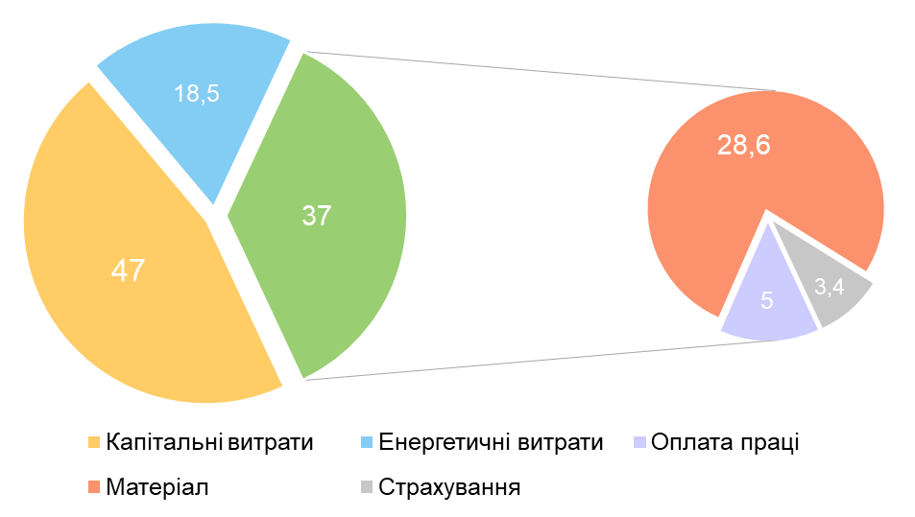


Економічний аналіз опріснюючого комплексу
18
Загальна собівартість – 0,595 $/м³
Експлуатаційна готовність – 90 %
Витрати виробництва на м³ - 900 $/м³
Термін експлуатації – 20 років

Slide 18
Висновки
1) Досліджено стан і якість водовідливу шахтного комплексу та місце акумулювання скидних шахтних вод.
2) На основі проведеного аналізу було обрано доцільну технологію опріснення шахтної води, визначено технологічні параметри опріснюючої установки та кількісно оцінено її ефективність;
3) Виконано економічний аналіз впровадження опріснюючого комплексу.
19

Slide 19
Дякую за увагу!

